Slide 1
ФОТО – ЗВІТ
ЗАСІДАННЯ ТВОРЧОЇ ГРУПИ ВЧИТЕЛІВ
ТРУДОВОГО НАВЧАННЯ
КЕРІВНИК ТВОРЧОЇ ГРУПИ
ЗАЙЦЕВА Н.М.

Slide 2
Проблема: “ Творчий підхід до впровадження варіативних модулів на уроках трудового навчання та технологій ” Дата проведення: 29 жовтня 2013 року Місце проведення: Щасливська загальноосвітня школа І-ІІ ступенів Тема: “Магія шовкових ниток. Нитяна графіка як вид декоративно-ужиткового мистецтва”

Slide 3
ПРОГРАМА ЗАСІДАННЯ ТЕОРЕТИЧНИЙ БЛОК 1. МІСЦЕ ТА РОЛЬ НИТЯНОЇ ГРАФІКИ В СУЧАСНОМУ ДЕКОРАТИВНО – УЖИТКОВОМУ МИСТЕЦТВІ. 2. ТЕХНОЛОГІЯ НИТЯНОЇ ГРАФІКИ. ПРАКТИЧНЕ ЗАНЯТТЯ 1. МАЙСТЕР КЛАС. ВИГОТОВЛЕННЯ ВИРОБІВ У ТЕХНІЦІ “НИТЯНА ГРАФІКА”. 2. ВИРОБЛЕННЯ МЕТОДИЧНИХ РЕКОМЕНДАЦІЙ.

Slide 4
ПРО МІСЦЕ ТА РОЛЬ НИТЯНОЇ ГРАФІКИ В СУЧАСНОМУ ДЕКОРАТИВНО – УЖИТКОВОМУ МИСТЕЦТВІ, ТЕХНОЛОГІЮ НИТЯНОЇ ГРАФІКИ (виступає Зайцева Н.М.)

Slide 5
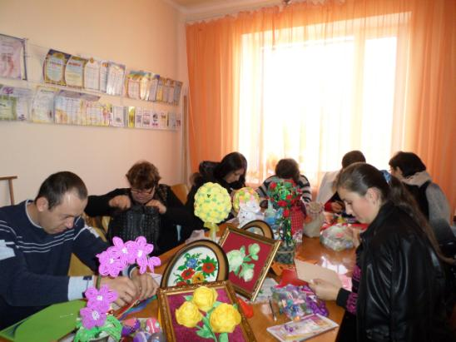
МАЙСТЕР КЛАС “НИТЯНА ГРАФІКА” ВЧИТЕЛЯ ТРУДОВОГО НАВЧАННЯ ЩАСЛИВСЬКОЇ ЗШ І-ІІ СТУПЕНІВ ЗАЙЦЕВОЇ НАТАЛІЇ МИКОЛАЇВНИ
Добрий початок — половина діла!

Slide 6
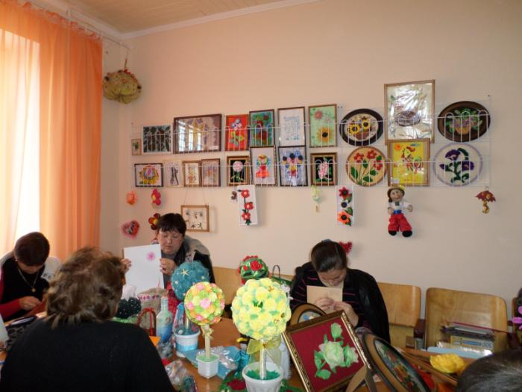
Коли є до чого охота, то кипить в руках робота!

Slide 7
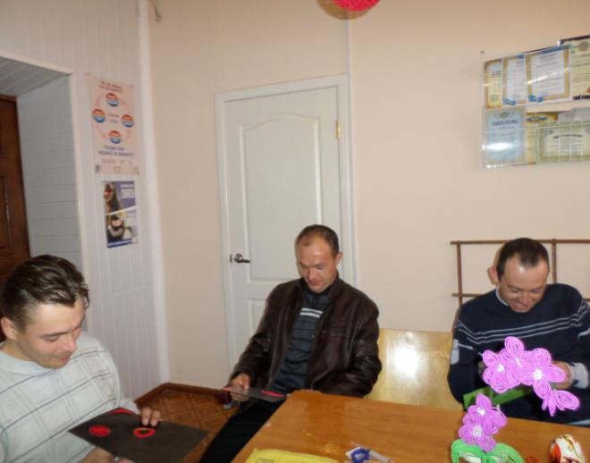
чоловічий колектив теж не проти навчитися техніці ниткової графіки

Slide 8
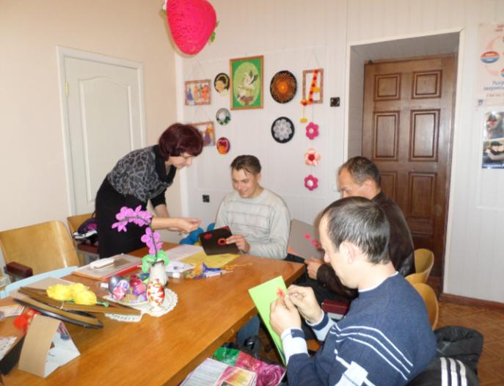
Не святі горшки ліплять…

Slide 9
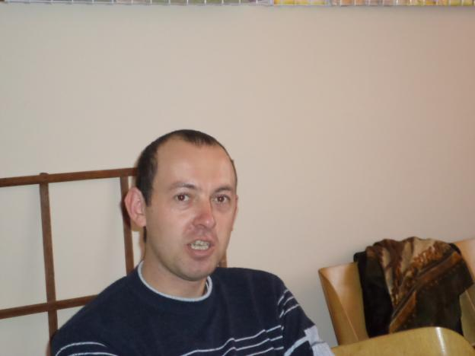
Покажіть ще разочок, а то щось не виходить…

Slide 10
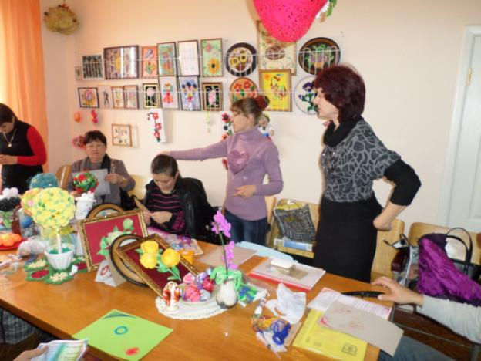
Не завадять і вчасні вказівки

Slide 11
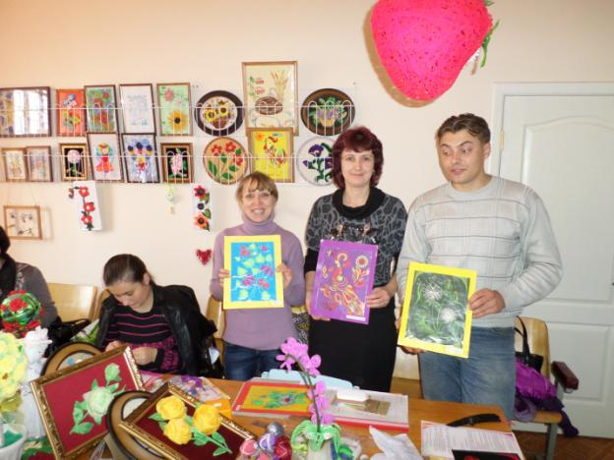
Як працюєш, так і маєш!

Slide 12
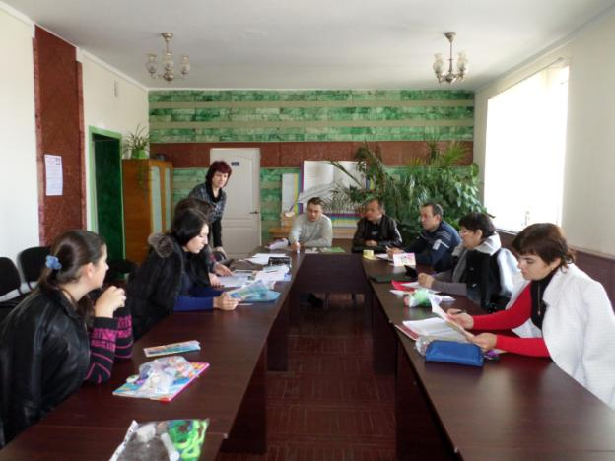
ВИРОБЛЕННЯ МЕТОДИЧНИХ РЕКОМЕНДАЦІЙ

Slide 13
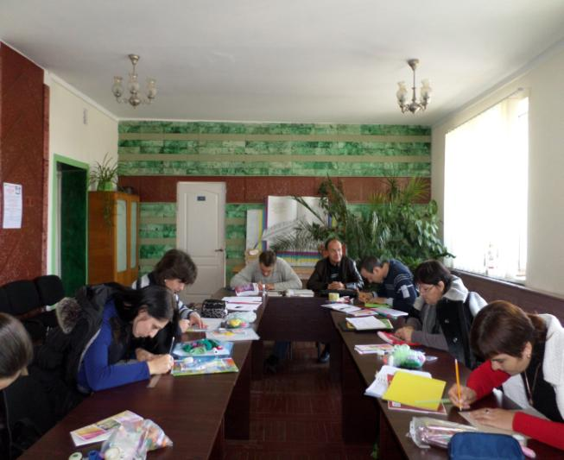

Slide 14
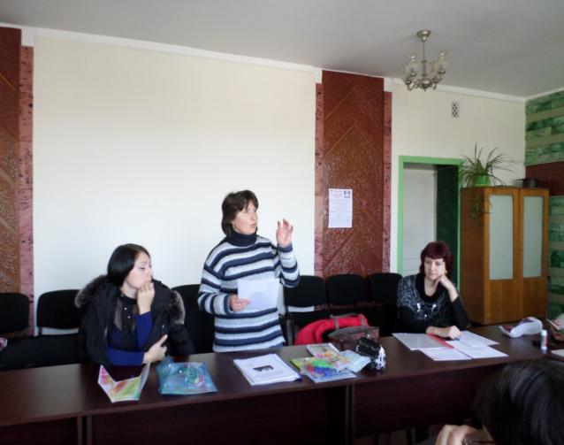
Виступ вчителя трудового навчання
Попельнастівської ЗШ І-ІІІ ступенів Грами О.В.

Slide 15
ХТО ЗАЗНАВ НАСОЛОДУ ТВОРЧОСТІ – ДЛЯ ТОГО ІНШИХ НАСОЛОД НЕ ІСНУЄ! А. П. ЧЕХОВ

Slide 16
ДЯКУЄМО
ЗА
УВАГУ!

